Slide 1
LABERINTOS
Selección de textos y fotografías por
JOSE ELIAS BONELLS

Slide 2
Laberintos
Un laberinto es un rompecabezas que gira en la forma de un pasaje complejo de ramificación a través del cual el solucionador debe encontrar una ruta.
En el lenguaje cotidiano, el laberinto denota una serie compleja y confusa de las vías, pero técnicamente el laberinto se distingue del laberinto , como el laberinto tiene una sola ruta con giros y vueltas pero sin ramas, y está diseñado para ser tan difícil de navegar..

Slide 3
Los caminos y paredes de un laberinto o laberinto son fijos (predeterminados) - rompecabezas donde las paredes y los caminos pueden cambiar durante el juego se clasifican como puzles turísticos.
El laberinto de Creta es la más antiguo laberinto conocido.

Slide 4
Construcción de un laberinto
Los laberintos han sido construidos con paredes y habitaciones, con setos , césped , tallos de maíz, pacas de heno, libros, adoquines de colores contrastantes o diseños, y ladrillo, o en los campos de cultivos como el maíz .
Los laberintos de maíz pueden ser muy grandes, que en general sólo se conservarán durante un período de crecimiento, por lo que puede ser diferentes cada año, y se promueven como estacionales atracciones turísticas .
Los laberintos espejo son otra forma de laberinto, donde muchos de los caminos aparentes son vistos a través de las rutas imaginarias múltiples reflejos en los espejos.

Slide 5
Otro tipo de laberinto se compone de una serie de habitaciones conectadas por puertas (por lo que un pasaje es simplemente otra habitación en esta definición).
Los jugadores entran en un solo lugar, y salir a otra, o la idea puede ser la de llegar a un lugar determinado en el laberinto.
Laberintos también se pueden imprimir o dibujado en papel para ser seguido por un lápiz o dedo.

Slide 6
Generación de laberintos
Generación de laberintos es el acto de diseñar la disposición de los pasajes y las paredes dentro de un laberinto.
Hay muchos enfoques diferentes para generar laberintos, donde varios algoritmos de generación de laberintos existen para su construcción, ya sea a mano o automáticamente por ordenador .
Existen dos mecanismos principales usados ​​para generar laberintos. "Tallado pasajes" es donde una marca fuera de la red de rutas disponibles. "Adición de muros" es donde se establece una serie de obstáculos en un área abierta.

Slide 7

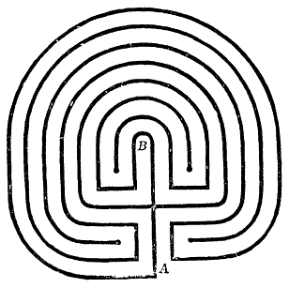
La mayoría de los laberintos dibujados en papel están donde uno dibuja las paredes, donde los espacios entre las marcas componen los pasajes.

Slide 8
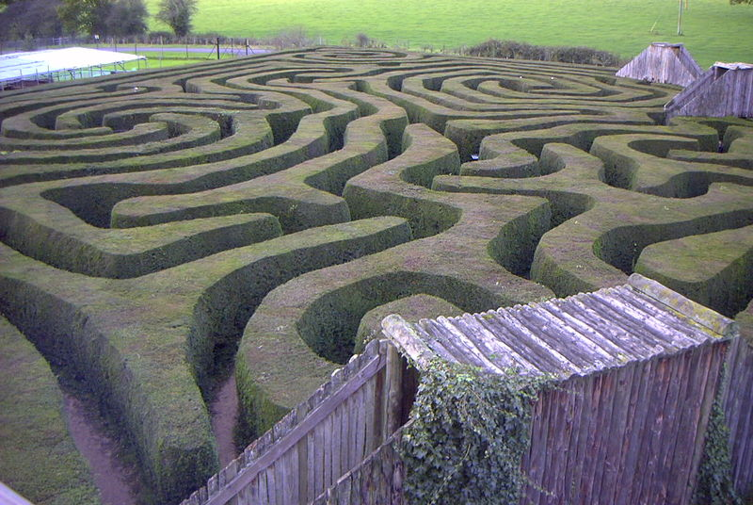
Notes:
Un laberinto de setos de Longleat laberinto mansión en Inglaterra

Slide 9
Cómo resolver laberintos
La resolución de Maze es el acto de encontrar una ruta a través del laberinto desde el principio hasta el final.
Algunos métodos de resolución de laberintos están diseñados para ser utilizados en el interior del laberinto por un viajero sin conocimiento previo del laberinto, mientras que otros están diseñados para ser utilizados por una persona o programa informático que puede ver el laberinto entero de una vez.
El matemático Leonhard Euler fue uno de los primeros en analizar matemáticamente laberintos de avión, y al hacerlo, hizo las primeras contribuciones importantes a la rama de las matemáticas conocida como topología .

Slide 10
Los laberintos que no contienen bucles que se conoce como "estándar" o laberintos "perfectos", y son equivalentes a un árbol en la teoría de grafos.
Así, muchos algoritmos de resolución de laberintos están estrechamente relacionados con la teoría de grafos .
Intuitivamente, si se jala y estira los caminos en el laberinto de la manera adecuada, el resultado podría ser hecho para parecerse a un árbol.

Slide 11
Los laberintos en los experimentos de psicología
Los laberintos son de uso frecuente en psicología experimentos para estudiar espacial navegación y el aprendizaje .
Tales experimentos suelen utilizar ratas o ratones . Ejemplos son:
el laberinto Barnes
el laberinto de agua de Morris
el laberinto de brazos radiales
el laberinto elevado

Slide 12
Clasificación o tipos de laberintos
Los laberintos de forma cuadrada o rectangular son los más antiguos que existen; la primera representación conocida de un laberinto de este tipo se encuentra en una tablilla de Pilo y también la encontramos, como sello, en las tumbas del antiguo Egipto.
Los laberintos de forma redonda o circular aparecieron a fines del siglo VII a.C. en la Italia etrusca; más tarde, los encontramos en las monedas de Cnosos, a finales del siglo III y se cree que eran usadas como mapa del célebre Laberinto de Creta.

Slide 13
Los laberintos se clasifican básicamente en dos grandes grupos "según la relación que existe con el centro y la salida del mismo".
El primer grupo de estos laberintos es el laberinto clásico o laberinto univiario: es el que nos hace recorrer, al ingresar en él, todo el espacio para llegar al centro mediante una única vía, camino o sendero; es decir, no nos ofrece la posibilidad de tomar caminos alternativos, no hay bifurcaciones, sino que hay una sola puerta de salida, que es la misma por la que se entra al laberinto.
Por el hecho de tener un solo camino o sendero que seguir a medida que avanzamos dentro de él, no nos podemos perder en su interior.

Slide 14
El segundo grupo de laberintos son los laberintos de mazes (perdederos, laberinto de caminos alternativos) en donde al recorrer el interior del laberinto seguiremos un camino correcto o uno incorrecto, que nos llevará o no a la salida del mismo.
Los mazes se comenzaron a utilizar en los jardines de setos en la Inglaterra del siglo XII, ya que eran el lugar propicio para una cita amorosa; luego de allí se extendieron progresivamente por toda Europa, especialmente en Francia e Italia.
Se destacan en este sentido los jardines laberínticos de Andre le Notre en Versalles y el de Caboni en la Villa Pisani en Italia.

Slide 15
Por otro lado, cada uno de estos dos grandes grupos se dividen a su vez en subcategorías, atendiendo a "la forma en que fue construido el laberinto":
Laberinto clásico o cretense: Es un laberinto univiario de forma ovoidal y de diseño muy sencillo.
Laberinto romano: Laberinto univiario, que en un principio era de forma cuadrada, dividido en cuatro cuadrantes alrededor del centro; más tarde, estaba formado de círculos concéntricos, con la misma subdivisión de cuadrantes o zonas enmarcando el centro del laberinto.
Laberinto barroco: Es un laberinto del tipo maze que tiene varias "vías muertas" o "caminos sin salida", además de poseer una sola vía correcta para salir de él.

Slide 16
Laberinto manierista: Laberinto con estructura arbórea, es decir, al final de un corredor encontraremos una bifurcación en Y.
Laberinto rizoma: Laberinto de ramificaciones infinitas.
Laberinto de Hampton Court.
Laberinto de Stolp.
Laberintos medievales: Son laberintos univiarios típicos de los usados en la decoración del suelo de las catedrales. Tienen un diseño complejo.
Laberinto de Boughton Green.
Laberinto de Altjessnitz.
Laberinto ruso (llamados "Ciudad de Troya").

Slide 17
Laberintos modernos: Aquel laberinto en donde todos los corredores que lo conforman se interconectan entre sí y no posee caminos o senderos de "circuito cerrado", es decir, aquel corredor que llega de nuevo al mismo punto de partida.

Slide 18
Laberinto de Creta
El laberinto debe su nombre al la legendaria construcción diseñada por el inventor Dédalo a pedido del rey Minos de Creta para mantener preso a su hijo Minotauro (monstruo mitad hombre, mitad toro), que acabó muerto por Teseo, quien se adentró en los inextricables pasillos dejando una huella de hilo (que le había dado la princesa Ariadna, hermana del monstruo).
Aunque no ha sido identificado positivamente ningún sitio en Creta como el laberinto del Minotauro, en Cnosos se encontraron monedas del siglo III antes de Cristo con el símbolo del laberinto en ellas. El formato típico durante este período es un circuito de siete meandros o vías, conocido como el "laberinto clásico".

Slide 19
El formato típico durante este período es un circuito de siete meandros o vías, conocido como el "laberinto clásico

Slide 20
Palacio de Cnosos
Otro elemento de la formación del mito del Laberinto puede haber sido que el palacio de Cnosos —la casa del labrys o hacha doble— era un complejo de habitaciones y corredores, y que los invasores atenienses tuvieron dificultad para encontrar y matar al rey cuando lo tomaron.
Un espacio abierto delante del palacio estaba ocupado por una pista de baile con un dibujo laberíntico que servía para guiar a los que bailaban una danza erótica de la primavera.
El origen de ese dibujo, llamado también laberinto, parece haber sido el laberinto tradicional de arbustos que se utilizaba para atraer a las perdices hacia uno de sus machos….

Slide 21
…..enjaulados en la cerca central, con reclamos de alimento, quejas amorosas y desafíos; y los bailarines imitarían la danza de amor extática y renqueante de las perdices macho, cuyo destino era que el cazador les golpease en la cabeza.
El laberinto del que escaparon Dédalo y su hijo Ícaro podría haber sido el piso de mosaico en el que estaba dibujado y que tenían que seguir en la danza ritual de la perdiz .
Parece que en la primavera se realizaba en toda la cuenca del Mediterráneo una danza erótica de la perdiz en honor de la diosa Luna y que los bailarines renqueaban y llevaban alas.

Slide 22
Danzas laberínticas en Palestina
En Palestina esta ceremonia, llamada la Pesach (‘la renqueante’) se realizaba todavía, según san Jerónimo, en Beth-Hoglah (‘el Templo del Cojo’), donde los devotos bailaban en espiral.
Beth-Hoglah se identifica con la «era de Atad», en la que se lloraba la muerte del rengo rey Jacob, cuyo nombre podría significar Yah Akeb (‘el dios del talón’).
El profeta Jeremías advierte a los judíos que no deben tomar parte en esos ritos orgiásticos cananeos, y cita: «La perdiz recoge pollitos que no ha parido».

Slide 23
La danza de la perdiz
Una jarra de vino etrusca de Tragliatella en la que se ven dos héroes a caballo, muestra la teoría religiosa acerca de la danza de la perdiz.
El jinete que va delante lleva un escudo en el que está dibujada una perdiz, y un demonio de la muerte se posa detrás de él; el otro héroe lleva una lanza y un escudo en que está dibujado un pato.
Detrás de ellos hay un dibujo laberíntico parecido al que se encuentra no sólo en ciertas monedas de Cnosos, sino también en los intrincados dibujos hechos en el césped y que pisaban los escolares británicos en la Pascua de Resurrección hasta el siglo XIX.

Slide 24
Laberinto y la muerte del rey
Según el escritor e historiador inglés Robert Graves, la idea del laberinto está relacionada con el sistema monárquico de la prehistoria: el mejor de los hombres de una tribu era elegido rey, tenía poder absoluto sobre el grupo, pero era asesinado después de un período (se cree que un año).
Sólo el héroe excepcional —un Dédalo o un Teseo— volvía vivo del laberinto.
En este contexto, tiene gran importancia el descubrimiento (en los años cincuenta) en las cercanías de Bossiney (Cornualles) de un laberinto cretense tallado en la superficie de una roca.

Slide 25
La barranca donde el Dr. Renton Green descubrió el laberinto es una de las últimas guaridas del cuervo chova de Cornualles.
Se decía que la chova aloja el alma del rey Arturo que perturbó el Infierno y con quien este laberinto de Bosinney está íntimamente relacionado en la leyenda.

Slide 26
Danzas en Bretaña
Una danza laberíntica parece haber sido llevada a Britania desde el Mediterráneo oriental por agricultores neolíticos del tercer milenio a. C. puesto que toscos laberintos de piedra, análogos a los británicos hechos en el césped, se dan en la zona «Beaker B» de Escandinavia y el nordeste de Rusia; y en el sudeste de Europa se encuentran laberintos eclesiásticos, utilizados en otro tiempo con propósitos penitenciales.
Los ejemplos conocidos más antiguos de los laberintos son pequeños y simples petroglifos que se presume tienen una antigüedad de 3000 años. Se encuentran en numerosos lugares alrededor del mundo, desde Siria hasta Irlanda.

Slide 27
Las danzas en espiral, en las que los jóvenes de ambos sexos giraban en espiral hacia un centro para alejarse después, seguían siendo muy populares en el siglo XIX, las danzas laberínticas que aún se practican en Europa descienden del antiguo baile de la Grulla, o geranos, supuestamente ejecutado en la isla griega de Naxos por Teseo y sus amigos para celebrar su salida victoriosa.

Slide 28
Laberintos “Ciudad de Troya”
A los laberintos ingleses hechos en el césped se les llama «ciudad de Troya», y lo mismo a los de Gales: caer-droia.
Probablemente los romanos los llamaban así por su Juego de Troya, una danza laberíntica ejecutada por jóvenes aristócratas en honor del antepasado de Augusto, el troyano Eneas.
Según Plinio también la bailaban los niños en la campiña italiana.
Los dos diseños principales son el clásico y el medieval y, aunque existen numerosas variaciones, la forma básica es fácilmente reconocible.

Slide 29
Interpretaciones modernas del laberinto griego
En tiempos recientes el mito del laberinto ha sido transformado en una obra teatral por Ilinka Crvenkovska, en la cual se explora las nociones de las habilidades del hombre para controlar su propio destino.
Laberinto Vegetal de 1200 m2,compuesto aproximadamente por 5200 plantas, cuya altura es de 1.65 m, obra de Juan Orlando Brizuela, ubicado en la localidad de Belén de Escobar, Provincia de Buenos Aires, República Argentina.
El escritor argentino Jorge Luis Borges, estaba fascinado con el concepto del laberinto y lo utilizó muchas veces en el desarrollo de sus cuentos.

Slide 30
El uso literario que este escritor le dio al tema ha inspirado a gran cantidad de otros autores en el mundo, como por ejemplo a Umberto Eco (en El nombre de la rosa).

Slide 31
Construcción de laberintos modernos
En los últimos años hubo un resurgimiento del interés por el símbolo del laberinto, lo que ha inspirado un resurgimiento de la construcción notable en el Parque Willen (Milton Keynes), la catedral Grace de San Francisco y el Parque Tapton de Chesterfield.
También en Sevilla en el Parque del Guadalquivir construido en la Expo 92 n los terrenos de la Cartuja.

Slide 32
Significados culturales
El significado cultural y la interpretación del laberinto como símbolo es muy rico.
En la prehistoria los laberintos dibujados en el piso servían quizá como trampas para los espíritus malevolentes o más probablemente como rutas definidas (coreografías) para danzas rituales.
En varias culturas el laberinto también es asociado a ritos de iniciación que implican la superación de alguna prueba.
Durante la época medieval el laberinto teocéntrico simbolizaba el duro camino hasta Dios con una sola entrada (el nacimiento) y un centro claramente definido (Dios).

Slide 33
En el Renacimiento los laberintos pierden el centro: la persona en el laberinto es el centro, un reflejo de las enseñanzas humanistas antropocéntricas.
Hoy los laberintos se mueven a diferentes estratos de la realidad, tienen un lugar importante en los juegos de computadora y otras áreas de entretenimiento, como en la serie de Tomb Raider.

Slide 34
Otros tipos de laberintos
Ball-in-a-laberinto rompecabezas
Destreza rompecabezas que implican navegar por una bola por un laberinto o el laberinto.
Bloquear laberinto Un laberinto donde el jugador debe completar o aclarar la vía laberinto de bloques de posicionamiento.
Los bloques pueden deslizarse en su lugar o ser sacrificado.
Un ejemplo se muestra a continuación.
Laberintos lógicos . Estos son como laberintos estándar excepto que utilizan otras reglas de "no cruzan las líneas" para restringir el movimiento.

Slide 35
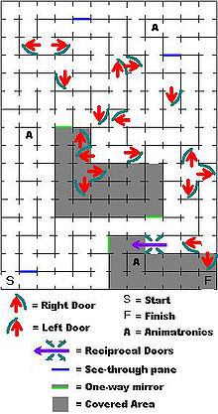

Slide 36
Bucles y Laberinto Trampas
Un laberinto que cuenta con un solo sentido puertas. Las puertas pueden conducir a la ruta correcta o crear trampas que te desvíen del camino correcto y te llevará hasta el punto de partida.
No puedes regresar a través de una puerta que se ha introducido, por lo que los callejones sin salida pueden ser creados. La ruta de acceso es una serie de bucles interrumpidos por puertas.
El Laberinto Halloween en Ridgewood, NJ es un ejemplo de este tipo de laberinto. A través de la utilización de puertas recíprocas, la ruta correcta puede intersectar la ruta de acceso incorrecta en un solo plano. Una variante gráfica de este tipo laberinto es un laberinto flecha, se muestra a continuación.

Slide 37
Laberintos en dimensiones más altas
Es posible que un laberinto para tener tres o más dimensiones.
Un laberinto de puentes es tridimensional, y algunos sistemas de cuevas naturales son tres laberintos tridimensionales.
El juego de ordenador Descent utilizaron en su totalidad tres laberintos tridimensionales.
Cualquier laberinto puede ser asignada a una dimensión más elevada sin cambiar su topología

Slide 38
Número laberinto
Un laberinto donde los números se utilizan para determinar saltos que forman una vía, lo que permite un laberinto para criss cross sí mismo muchas veces.
Un ejemplo se muestra a continuación.
Imagen laberinto
Un laberinto estándar que forma una imagen cuando se resuelve.
Laberintos del césped y Mizmazes
Un patrón como una larga cuerda doblada, sin empalmes o cruces.

Slide 39
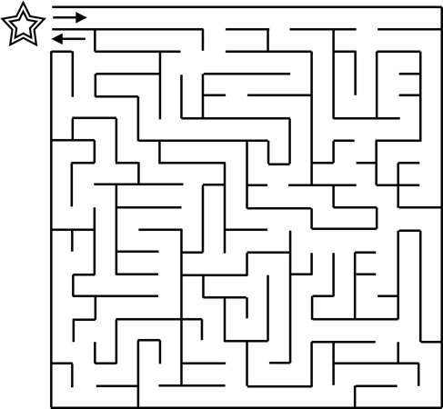
Notes:
Laberinto estándar: Encontrar un camino de ida y vuelta a la estrella.

Slide 40
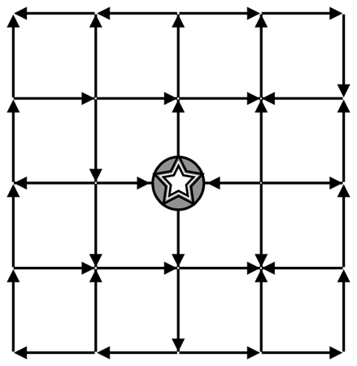
Notes:
Loops y laberinto trampas: Siga las flechas de ida y vuelta a la estrella

Slide 41
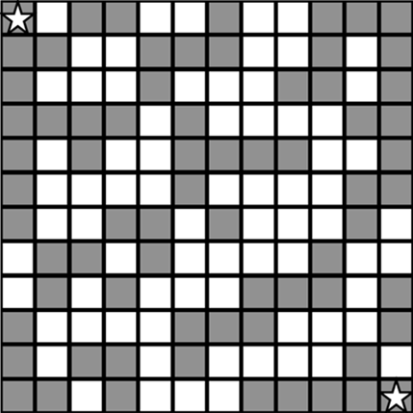
Notes:
Bloque laberinto: Llena en cuatro bloques para hacer una carretera que une las estrellas. No hay diagonales.

Slide 42
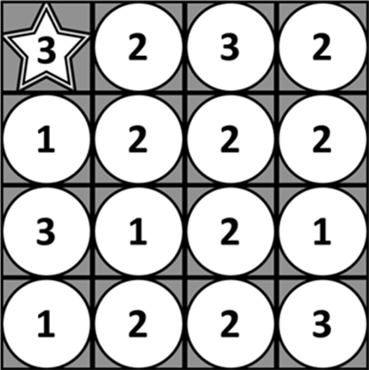
Notes:
Laberinto Número: Comience y termine en la estrella. Utilizando el número de su espacio, saltar ese número de bloques en una línea recta a un nuevo espacio. No hay diagonales.
Laberinto Número: Comience y termine en la estrella. Utilizando el número de su espacio, saltar ese número de bloques en una línea recta a un nuevo espacio. No hay diagonales.
Laberinto Número: Comience y termine en la estrella. Utilizando el número de su espacio, saltar ese número de bloques en una línea recta a un nuevo espacio. No hay diagonales.

Slide 43
Publicaciones sobre laberintos
Numerosos laberintos de diversa índole se han dibujado, pintado, publicado en libros y revistas, en la publicidad, en el software, y se venden como arte.
En la década de 1970 se produjo una publicación "locura laberinto" en el que numerosos libros y revistas, algunos eran comercialmente disponibles en puntos de venta en todo el país y se dedicaban exclusivamente a los laberintos de una complejidad que fue capaz de desafiar a los adultos como a los niños (para quienes laberinto rompecabezas sencillos han sido durante mucho tiempo, tanto antes, durante, y desde la década de 1970 una "manía").

Slide 44
Algunos de los libros más vendidos en la década de 1970 y principios de 1980 incluye los producidos por Vladimir Koziakin, Rick and Glory campo claro, Dave Phillips, Larry Evans, Greg y brillante. Koziakin obras eran en su mayor parte de la norma de dos dimensiones "trazar una línea entre las paredes" variedades.
Las obras de la Brightfields han tenido una similar forma bidimensional sino que se utiliza una variedad de gráficos orientado al "camino oscureciendo" técnicas - aunque la ruta era comparable o más sencilla que laberintos Koziakin, el laberinto del campo claro de no permitir que las opciones de ruta distintos para ser discernirse fácilmente por el ojo errante como él miró a su alrededor.

Slide 45
Obras Greg Bright fue más allá de los impresos normalizados publicados del tiempo mediante la inclusión de "tejer" laberintos en los que pueden cruzar las vías ilustradas sobre y debajo de uno. Bright trabaja también ofrecen ejemplos de patrones extremadamente complejos de ruteo y las ilusiones ópticas para el volver a trabajar. ¿Qué Bright denominan "centros mutuamente accesibles" (The Great Maze Book, 1973), también llamados laberintos "trenza" , permitió la proliferación de senderos que fluyen en patrones en espiral de un nexo central y, en lugar de confiar en los "callejones sin salida" para obstaculizar el progreso, lugar se basó en un exceso de opciones vía

Slide 46
. En lugar de tener una sola solución al laberinto, de Bright enrutamiento a menudo se ofrecen múltiples vías igualmente válidas de principio a fin, sin pérdida de la complejidad o la disminución de las dificultades solucionador porque el resultado fue que se hizo difícil para un solucionador de forma definitiva "descartar" una vía en particular como improductiva.
Algunos de los laberintos innovadoras de Bright no tenía "callejones sin salida" - aunque algunos tenían claramente las secciones de bucle (o "islas") que podrían causar exploradores descuidados para mantener el bucle de nuevo una y otra vez a las vías ya habían viajado.

Slide 47
Los libros de Larry Evans centrado en estructuras 3-D, a menudo con perspectivas realistas y temas arquitectónicos, y Bernard Myers (Supermazes N º 1) produjo ilustraciones similares.
Tanto Greg Bright (The Maze Book Hole) y Dave Phillips (Laberinto Más difíciles del mundo) publicó libros laberinto en el que los lados de las páginas puede ser cruzado y en el que los agujeros podría permitir a las vías de pasar de una página a otra, y una cara de una página a otra, mejorando así la capacidad de 3-D de enrutamiento de 2-D ilustraciones impresas.
Adrian Fisher es tanto el autor contemporáneo más prolífico en laberintos, y también uno de los diseñadores más importantes del laberintos.

Slide 48
Su libro El libro asombroso de Laberintos (2006) contiene ejemplos y fotografías de los numerosos métodos de construcción laberinto, varios de los cuales han sido promovidas por Fisher,
The Art of the Maze (Weidenfeld y Nicholson, 1990) contiene una historia sustancial de la materia, mientras que los laberintos (Shire Publications, 2004) es una útil introducción a la materia.
Un libro reciente de Galen Wadzinski (The Maze Book Ultimate) ofrece reglas formales de las innovaciones más recientes que involucran unidireccionales vías, 3-D, ilustraciones simulando "clave" y "stop" ordenó laberintos en los que los artículos deben ser recogidos o visitado en órdenes particulares …..

Slide 49
…..a añadir a las dificultades de routing (tales restricciones de la ruta de viaje y reutilización son importantes en un libro impreso en el que la cantidad limitada de espacio en una página impresa de otra manera sería poner límites claros en la cantidad de opciones y caminos que pueden estar contenido dentro de un laberinto único).
A pesar de estas innovaciones no son completamente nuevo con Wadzinski, el libro marca un avance significativo en el rompecabezas del laberinto publicados, ofreciendo ampliaciones en los rompecabezas tradicionales, que parecen haber sido plenamente informada por varios videojuegos innovaciones y diseños, y añade un nuevo nivel de desafío y complejidad en el diseño y los objetivos que se ofrecen a los puzzle en un formato impreso.

Slide 50
Los laberintos abiertos al público
Asia
Dubai
Gardens Shopping Mall , Dubai (más grande Maze cubierta Mundial)
Japón
Hikimi no Meiro, Masuda , Shimane , Japón
Kodama no Mori, Kiso , Nagano , Japón
Kyodai Meiro Palladium, Nikkō , Tochigi , Japón
Sendai Hi-Land, Sendai , Miyagi , Japón
Shirahama Energía tierra, Shirahama , Wakayama , Japón
Hawai'i
Dole Pineapple Plantation

Slide 51
Europa
Dinamarca
Laberinto , Silkeborg
Samsø Labyrinten (El laberinto más grande del mundo permanente, 60.000 m 2)
Alemania
Hortus Vitalis - Der Irrgarten, Bad Salzuflen (laberinto de setos)
Italia
Castello di Masino, Caravino 10010, Torino, Italia
Laberinto de Porsenna, el Chiusi , Toscana (véase el laberinto italiano Plinio )
Villa Pisani , Stra , cerca de Venecia ( 45.409587 ° N 12.013131 ° E )
El laberinto de Franco Maria Ricci en Fontanellato

Slide 52
Países Bajos
Waterlabyrinth, Nijmegen , diseñado por Klaus van de Locht de 1981 ( 51.85016 ° N 5.860471 ° E )
Doolhof Ruurlo, Ruurlo , diseñada por Daniel Marot , basado en el diseño de Hampton Maze Corte ( 52,078266 6,433654 ° N ° E )
Portugal
Parque do Arnado, Ponte de Lima , distrito de Viana do Castelo
Parque de São Roque, Distrito de Oporto
Reserva Forestal de Pinhal da Paz , Isla de São Miguel , Azores
España
Laberinto del Camino de Santiago
Parc del Laberint d'Horta, en Barcelona , ( 41.440235 ° N 2.145769 ° E )
Parque de la Torreblanca, Esplugues de Llobregat ( 41.37856 ° N 2.054628 ° E )

Slide 53
Reino Unido
Blake House Craft Centre , de Braintree, Essex, Inglaterra (Abierto julio-septiembre)
Carnfunnock Country Park , Irlanda del Norte. Un laberinto de setos en forma de Irlanda del Norte y el ganador de un concurso de diseño 1985 Maze.
Castlewellan , Irlanda del Norte, la más grande del mundo laberinto de setos permanente
Glendurgan Garden , Cornualles. Un laberinto laurel cerezo cobertura creada en 1833.
Hever Castle Maze , Hever, Kent. Yew árbol laberinto y un laberinto de agua chapoteando
Hoo Maze Hill , Shefford, Bedfordshire , Inglaterra
Catedral de Norwich , Norfolk, Inglaterra. Un laberinto e2. n el Claustro Garth. Laid to conmemorar el Jubileo de Oro de la Reina Isabel II en 200

Slide 54
Richings Parque Laberinto de Maíz Amazing, Richings Parque , cerca de Heathrow, Inglaterra (Abierto julio-septiembre)
Saltwell Park , Gateshead , Tyne and Wear , Inglaterra. Un laberinto tejo restaurado a su estado original en 2005 y abierto al público durante el horario de apertura del parque.
Somerleyton Hall , Suffolk, Inglaterra. Un laberinto de setos de tejo diseñado y plantado en 1846 por William Nesfield.
América del Norte
Laberinto pública a Wild aventuras parque temático, Valdosta, Georgia . Fue retirado antes de la temporada 2010.
Maze en Jardín Botánico de Missouri en St. Louis
EE.UU.
Tanglewood Music Center Hedge Maze, Lenox y Stockbridge, Massachusetts

Slide 55
América del Sur
Brasil
Labirinto Verde, [40] Nova Petrópolis, Rio Grande do Sul , (laberinto de setos circular construido en 1989, Latitud 29 ° 22'32 .71 "S Longitud 51 ° 06'43 .68" W)

Slide 56
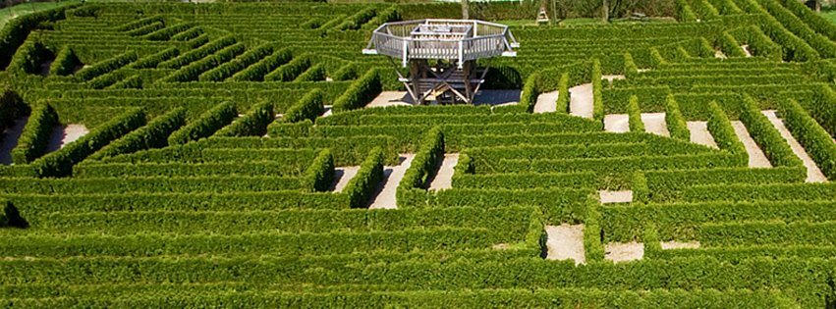
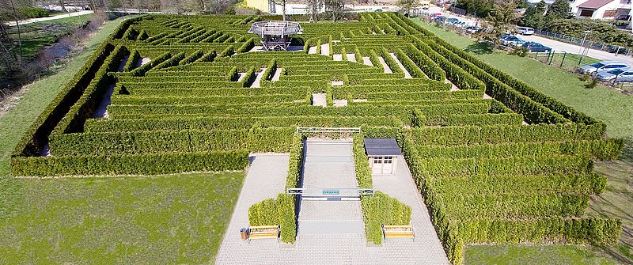
Notes:
Hortus Vitalis - Der Irrgarten,

Slide 57
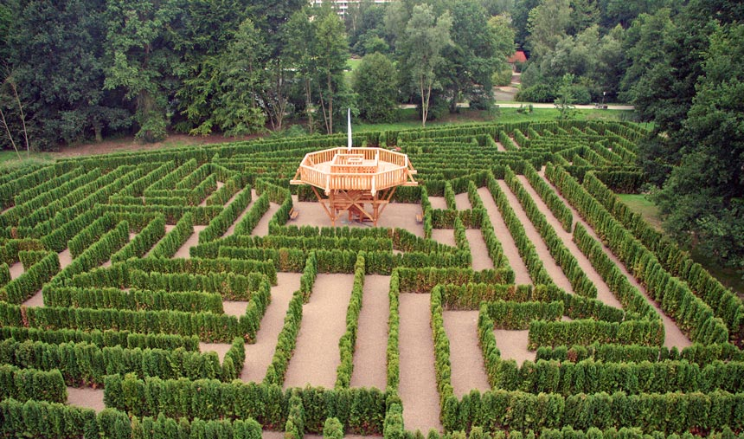
Notes:
Hortus Vitalis - Der Irrgarten,

Slide 58
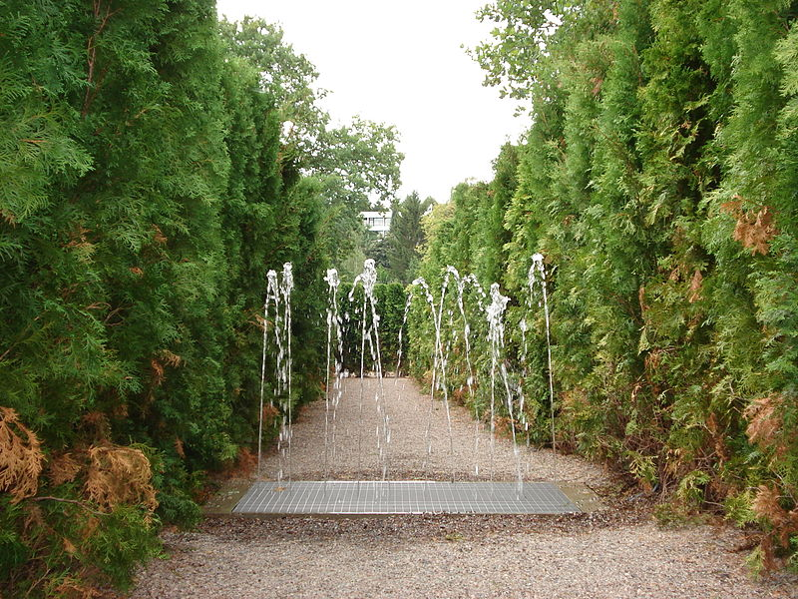
Notes:
Hortus Vitalis - Der Irrgarten,

Slide 59
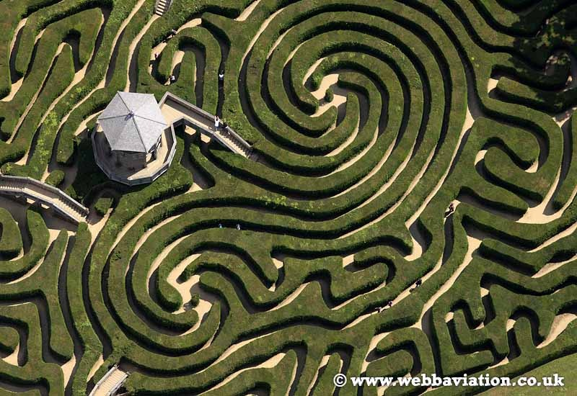
Laberinto Longleat
Notes:
Laberinto Longleat

Slide 60
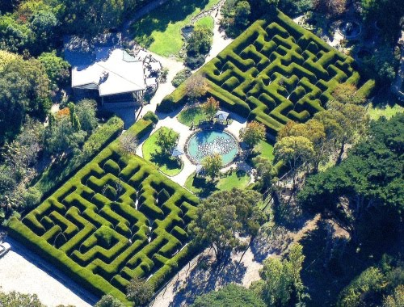
Notes:
Laberinto.-Ashcombe.-Australia

Slide 61
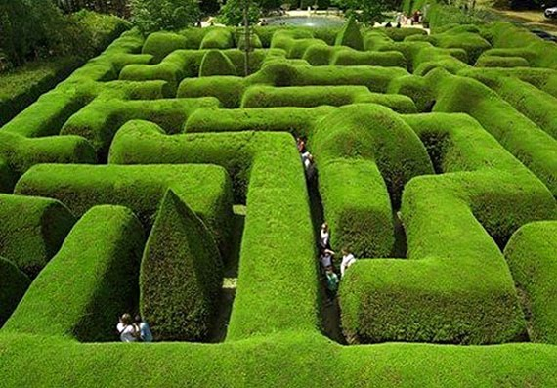
Notes:
Laberinto.-Ashcombe.-Australia

Slide 62
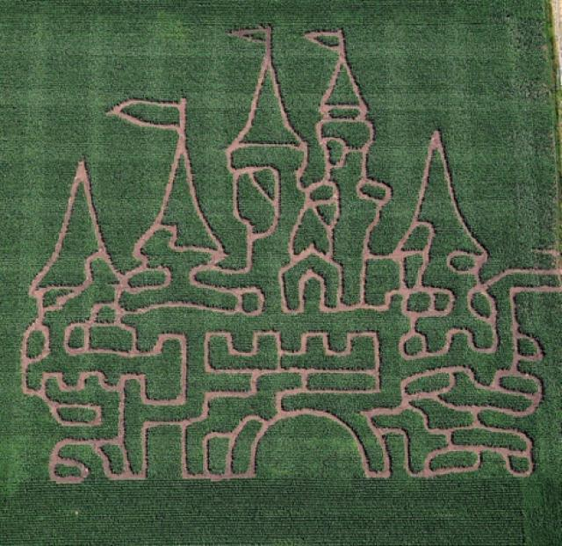
Notes:
Laberinto.-Castillo Richardson

Slide 63
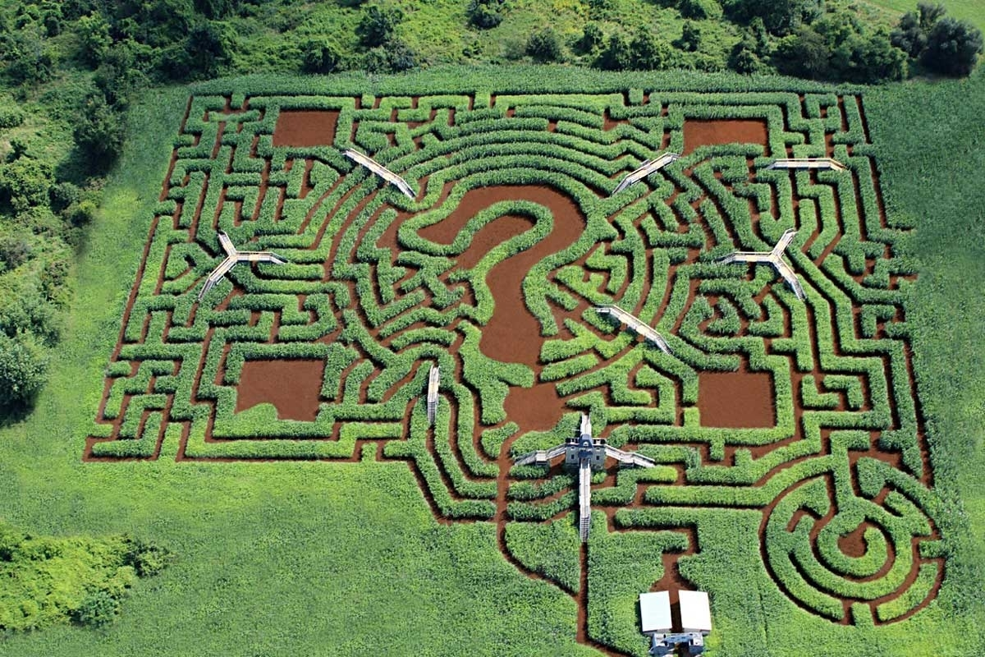
Notes:
Laberinto.-Davis Vega

Slide 64
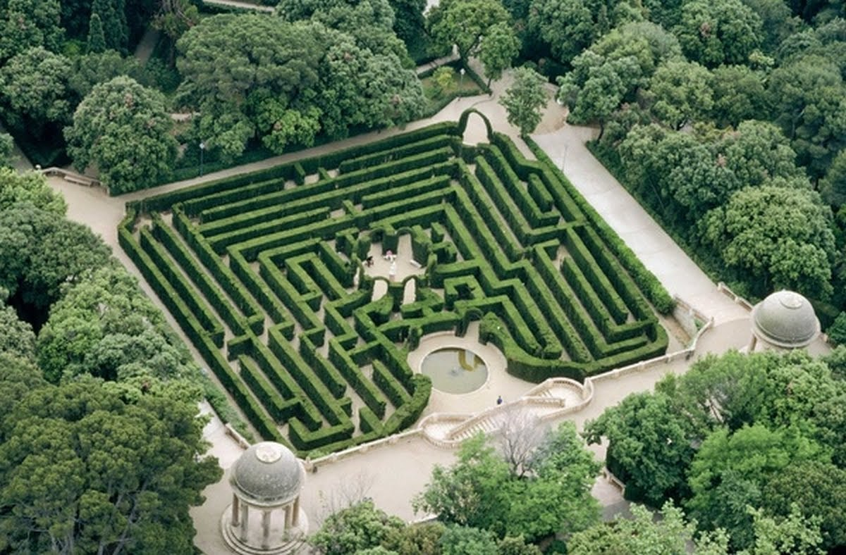
Notes:
Laberinto de Horta

Slide 65
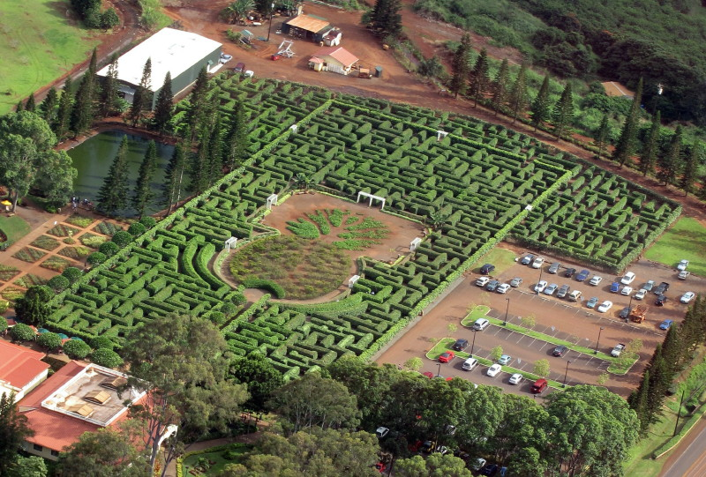
Notes:
Laberinto.-Dole Pineapple Plantation

Slide 66
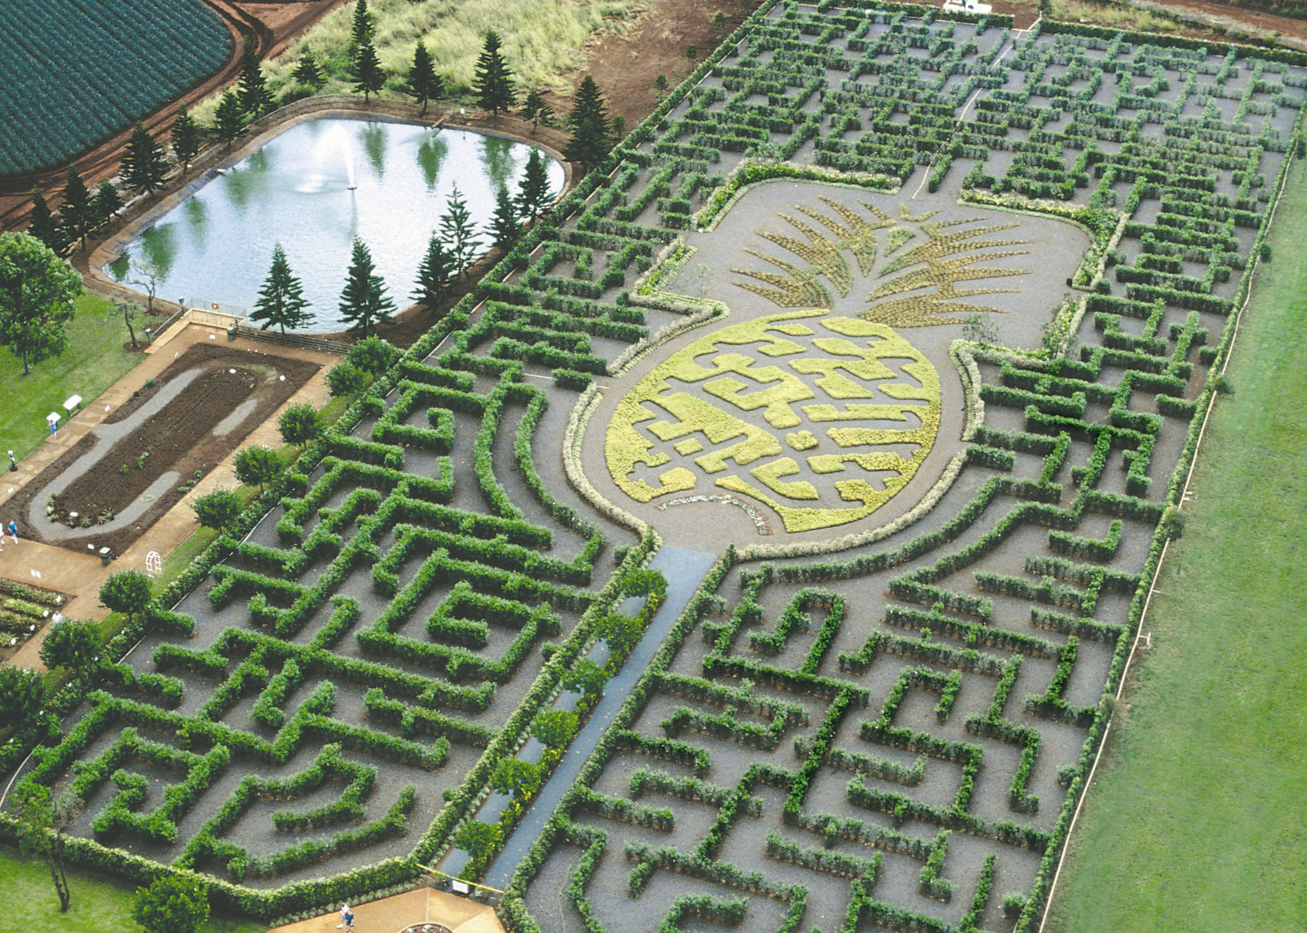
Notes:
Laberinto.-Dole-Pineapple-Maze

Slide 67
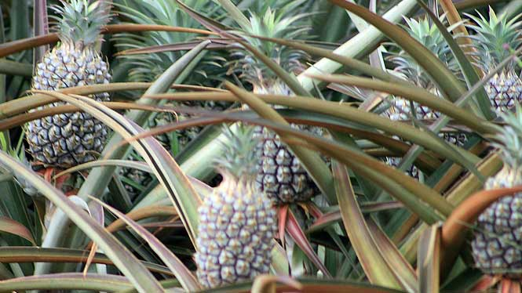
Notes:
Dole-Pineapple Plantation

Slide 68
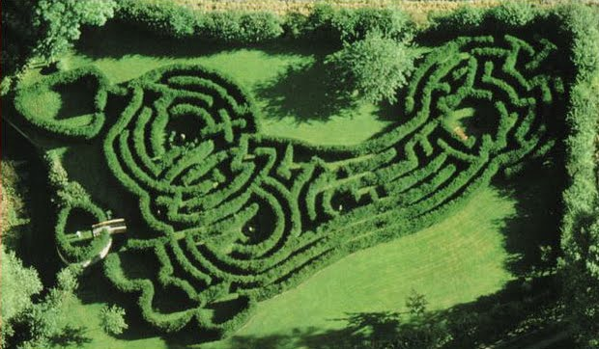
Notes:
Laberinto.-Gloucestershire-Reino-unido

Slide 69
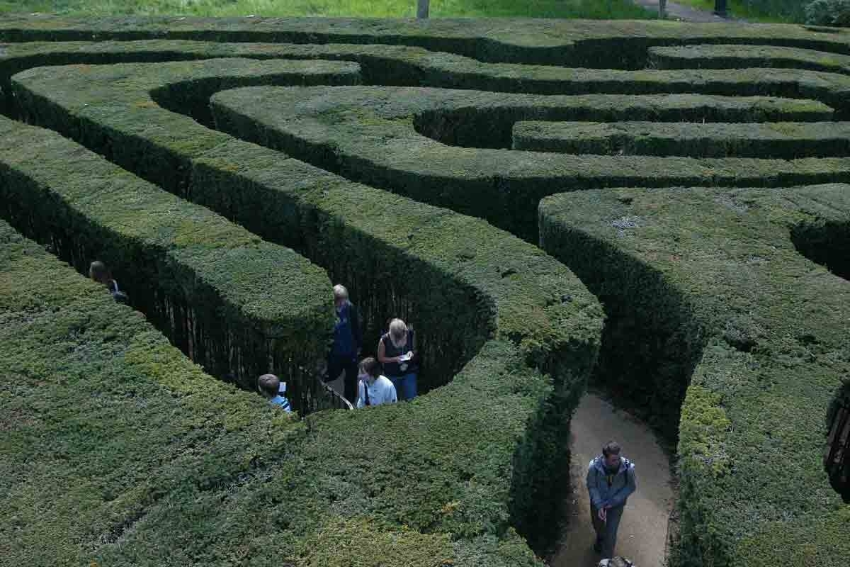
Notes:
Laberinto.-Hampton Court

Slide 70
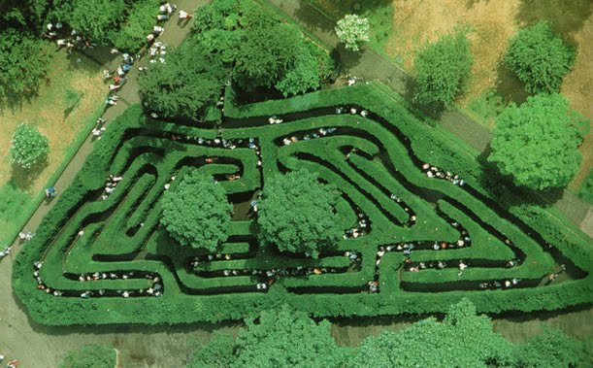
Notes:
Laberinto.-Hampton Court

Slide 71
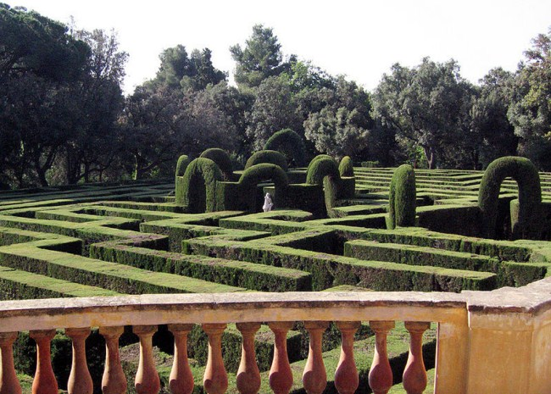
Notes:
Laberinto-de-Horta-Barcelona

Slide 72
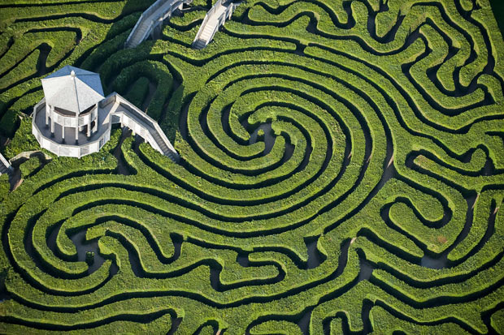
Notes:
Laberinto.-Longleat-Reino-unido

Slide 73
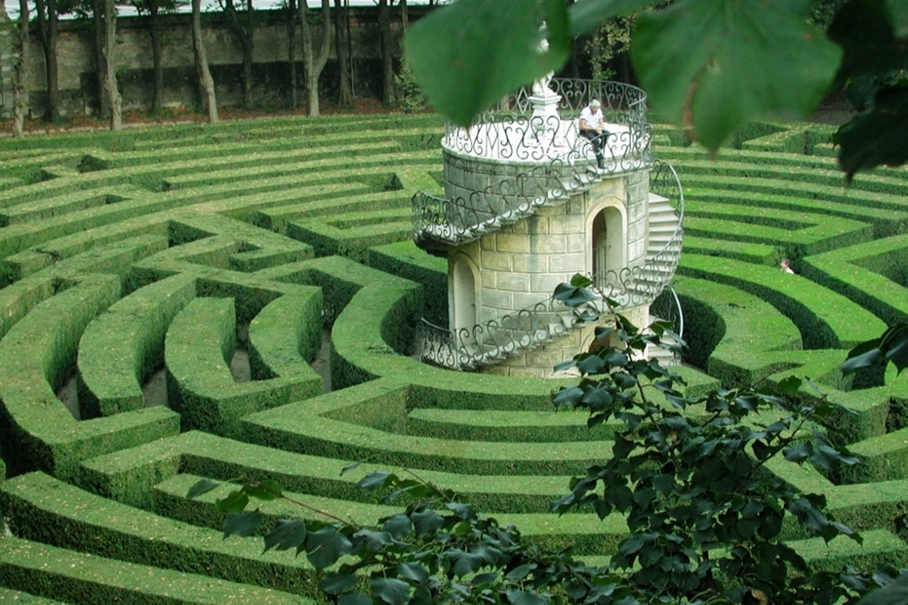
Notes:
Laberinto de Villa Pisani

Slide 74
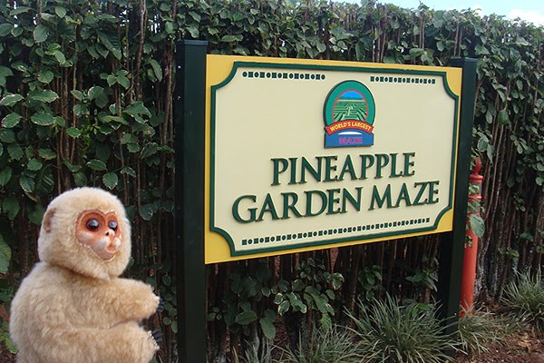

Slide 75

Notes:
Laberinto.-Redstone Hill 145, Sterling, Massachusetts

Slide 76
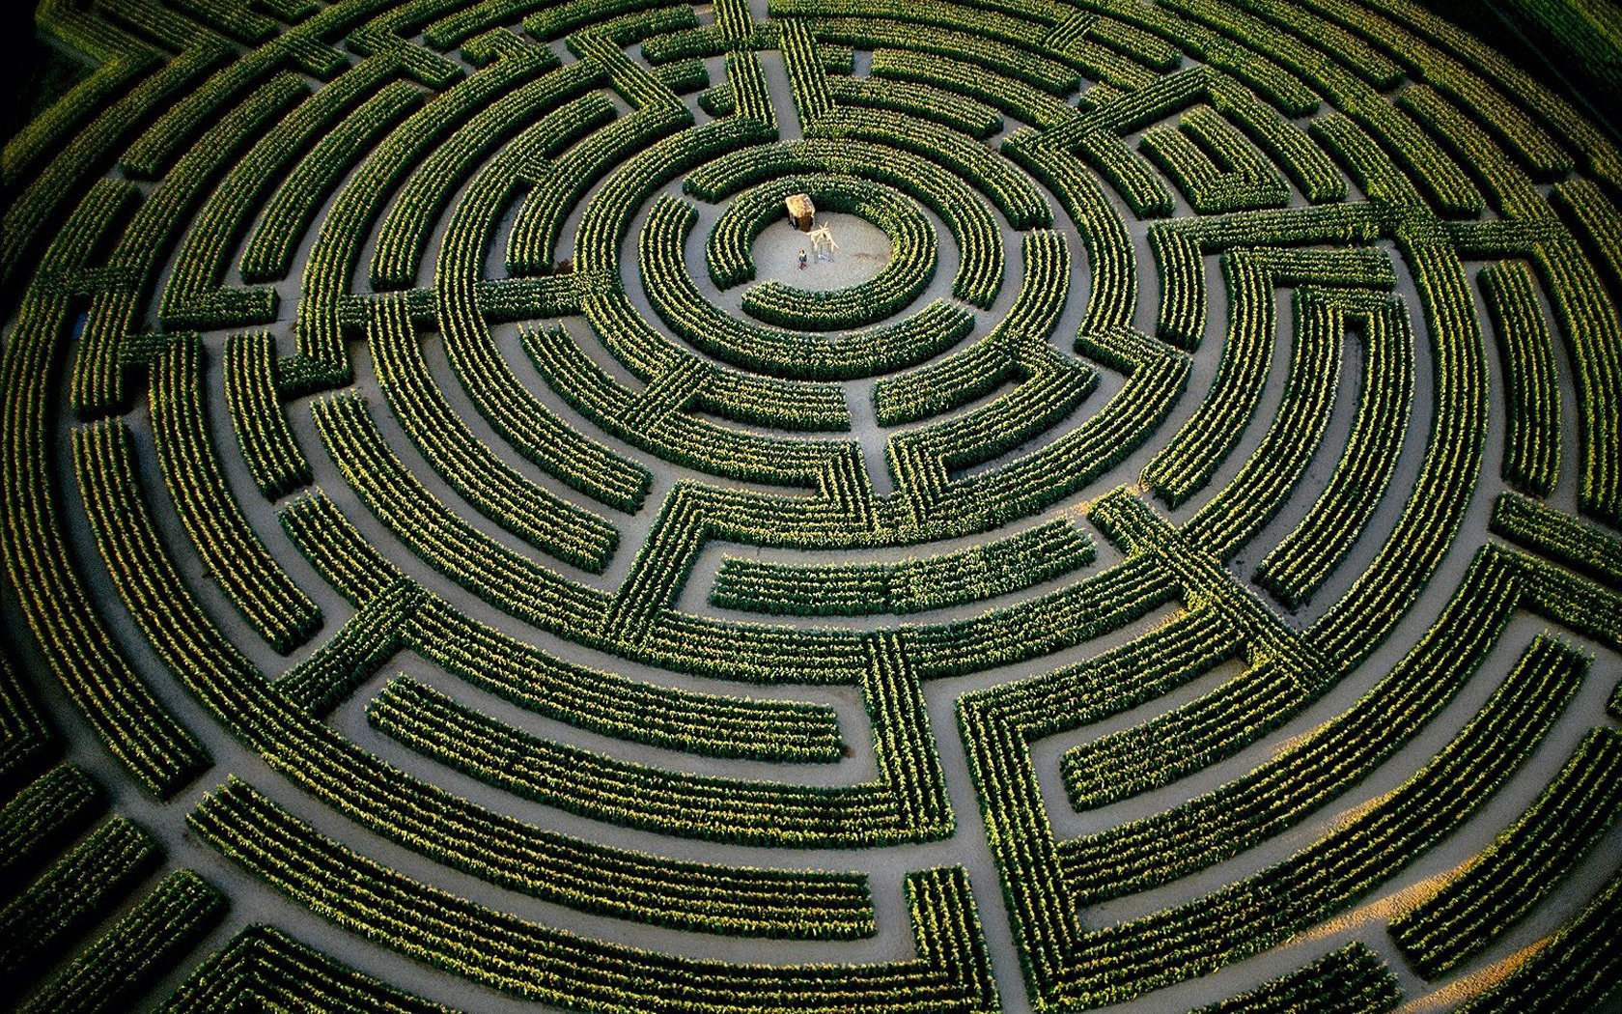
Notes:
Laberinto.-Reignac sur Indre

Slide 77
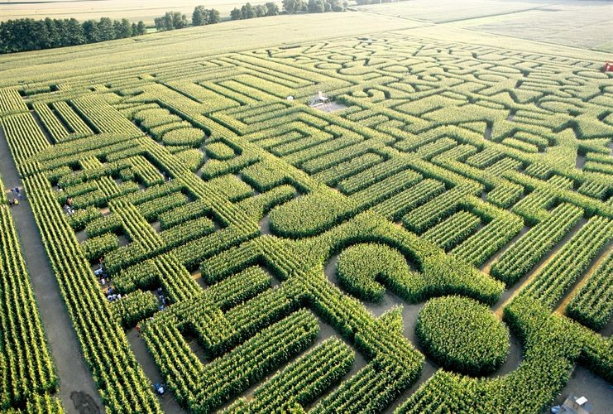
Notes:
Laberinto.-Campo de maiz

Slide 78
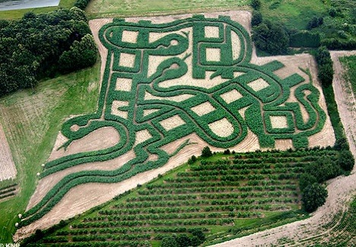
Notes:
Laberinto.-Snakes'n Laders (Serpientes y Escaleras)

Slide 79
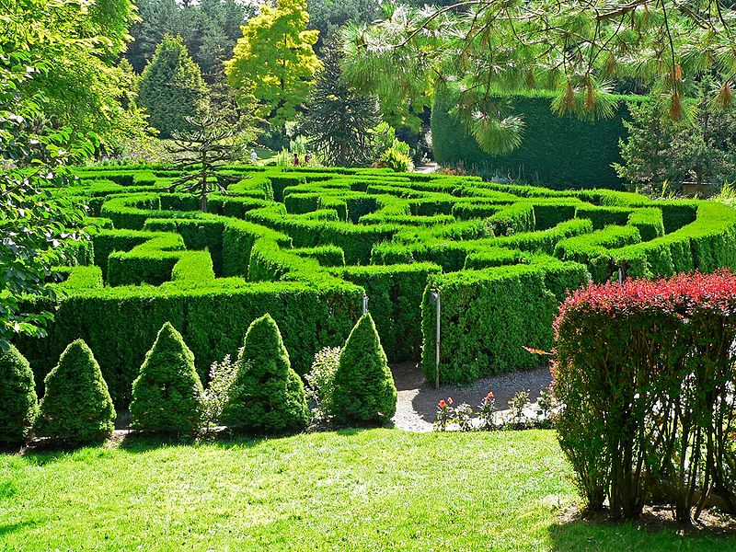
Notes:
Laberinto.-VanDusen_Botanical_Garden

Slide 80
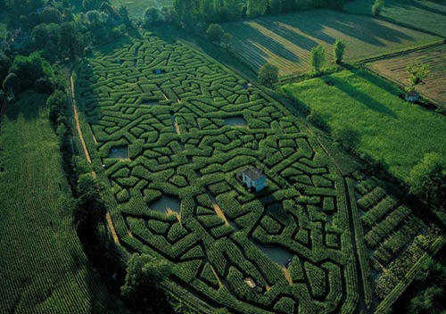
Notes:
Laberinto.

Slide 81
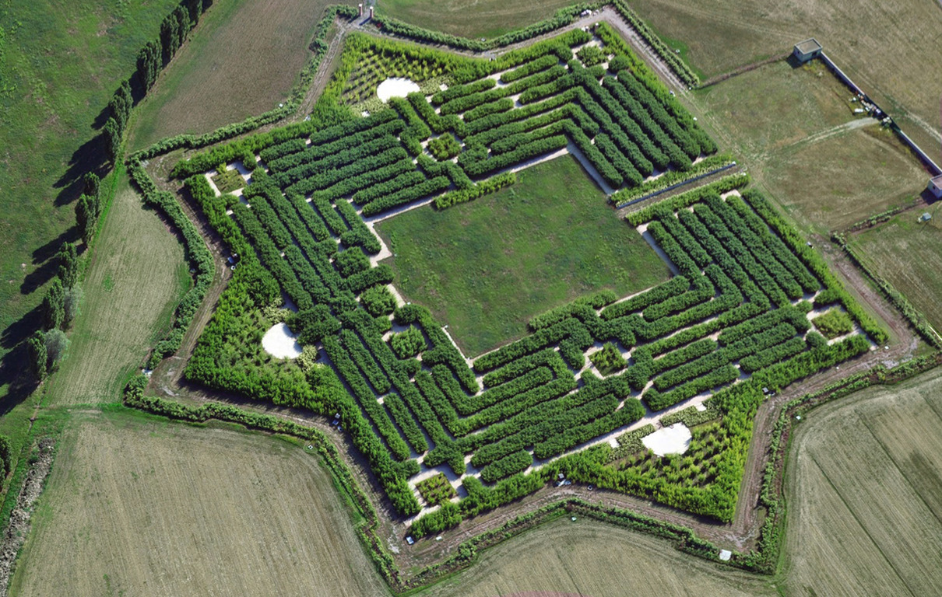
Notes:
Laberinto Franco Maria Ricci. El laberinto más grande del mundo.

Slide 82
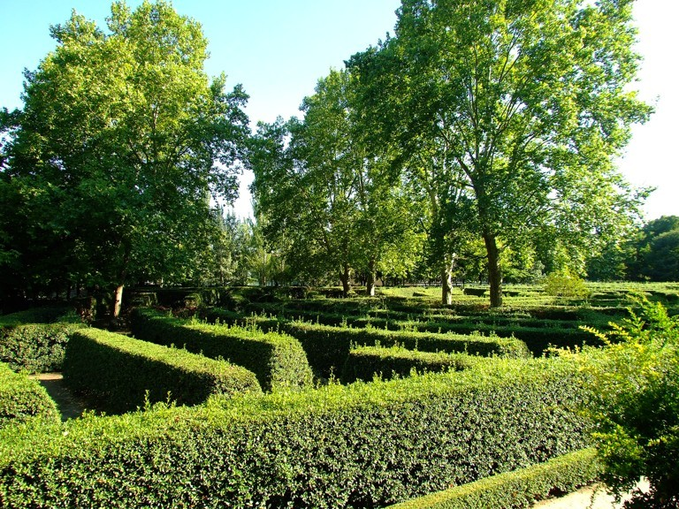
Notes:
Laberinto Jardin El Capricho.-Alameda de Osuna.

Slide 83
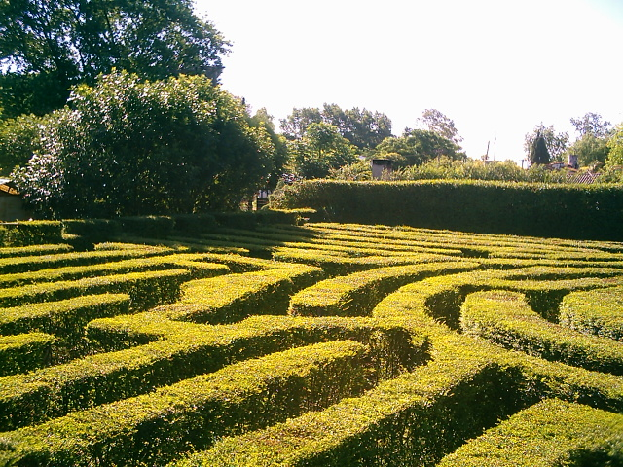
Notes:
Laberinto Vegetal de 1200 m2, compuesto aproximadamente por 5200 plantas, cuya altura es de 1.65 m, obra de Juan Orlando Brizuela, ubicado en la localidad de Belén de Escobar, Provincia de Buenos Aires, República Argentina

Slide 84
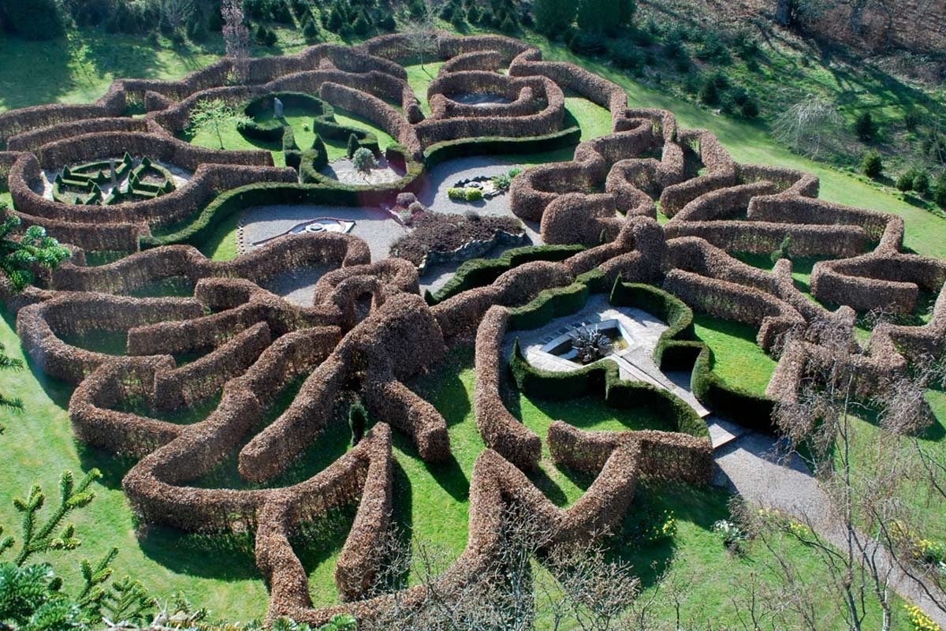
Notes:
Laberintos del hombre verde.-Gales

Slide 85
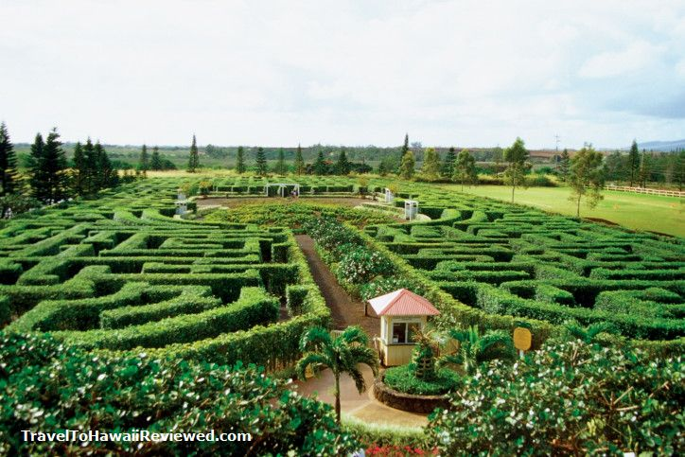
Labirint Rumit.-Maze.-Hawaii
Notes:
Labirint Rumit.-Maze.-Hawaii

Slide 86
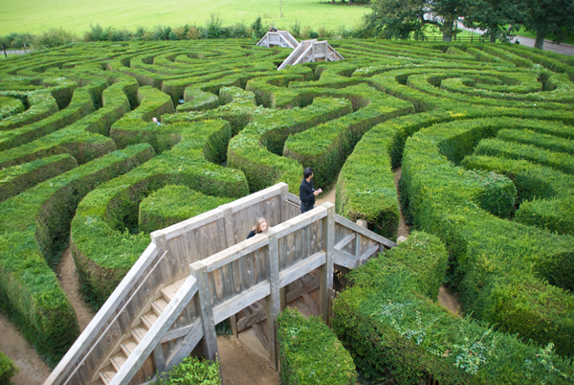
Notes:
Laberinto.-Puntos de vision

Slide 87
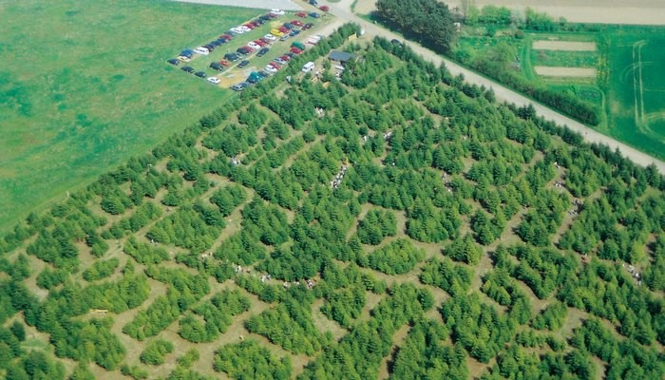
Notes:
Labyrinten.-Samsø

Slide 88
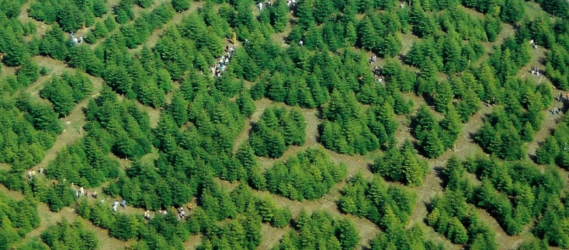
Notes:
Labyrinten.-Samsø

Slide 89
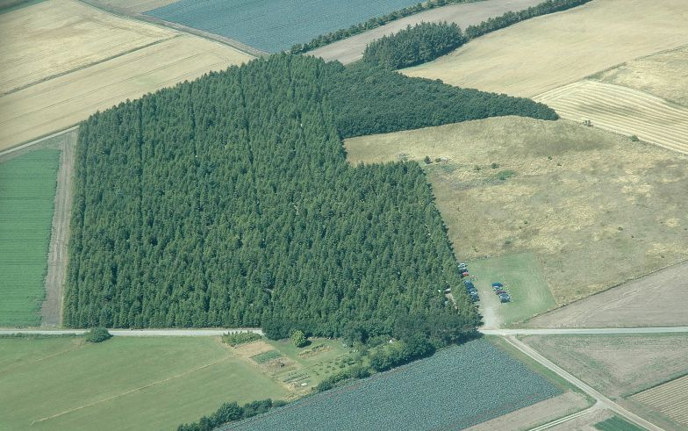
Notes:
Labyrinten.-Samsø

Slide 90
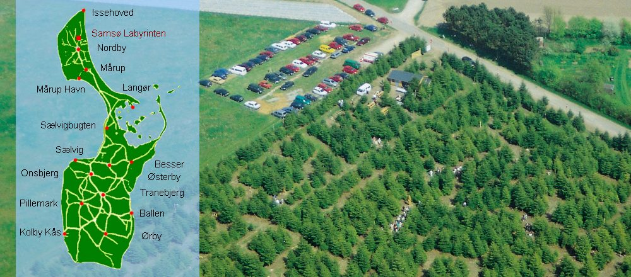
Notes:
Labyrinten.-Samsø

Slide 91
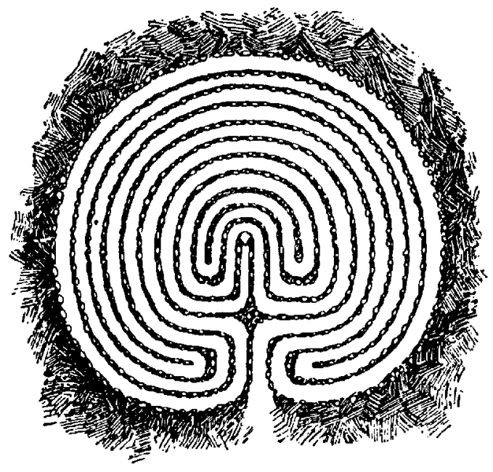
Notes:
Trojeborg,_Nordisk_familjebok

Slide 92
Laberintos vegetales en jardinería
En jardinería se conoce como laberinto aquellos jardines que forman una estructura de gran altura cuyas paredes están formadas por setos.
Historia
Los diseños de los laberintos están inspirados en los diseños de los jardines Knots del origen renacentista europeo. El primer diseño se realizó en el siglo XVI.
Los primeros laberintos ajardinados se construyeron con plantas de hojas perenne, pero al cabo del tiempo empezó a remplazarse por buxus al ser estos más resistentes.

Slide 93
Varios arquitectos italianos estuvieron diseñando varios bocetos a principios de 1460, y centenares de laberintos fueron diseñados por Europa entre los siglos XVI y XVIII.
En un principio, los laberintos no tenían el objetivo de confundir hasta que fueron pavimentados para los viandantes.
Al igual que en un puzzle, el diseño estaba compuesto por senderos erróneos y durante el reinado de Guillermo III de Inglaterra llegaron los primeros de tamaño pequeño.
En 1677 se construyó un laberinto por Luis XIV en el Palacio de Versalles. sus caminos hicieron posible perderse para contemplar la estructura hasta que fue destruida en 1778.

Slide 94
Este laberinto estuvo decorado por 39 esculturas hidráulicas que describían las fabulas de Esopo. El laberinto más antiguo se encuentra en el Palacio de Hampton Court en Surrey, Inglaterra, construido por el Rey Guillermo a finales del siglo XVII, el cual tiene forma trapezoide.
En la era moderna los laberintos empezaron a volverse más complejos. En 1978 se construyó uno en Longleat House, Wiltshire, Inglaterra con puentes y sin cuadriculas permitiendo la confusión de los visitantes.

